Slide 1
Полиэтиленовые воски
INNOWAX 200B и INNOWAX 200G для черных мастербатчей

Slide 2
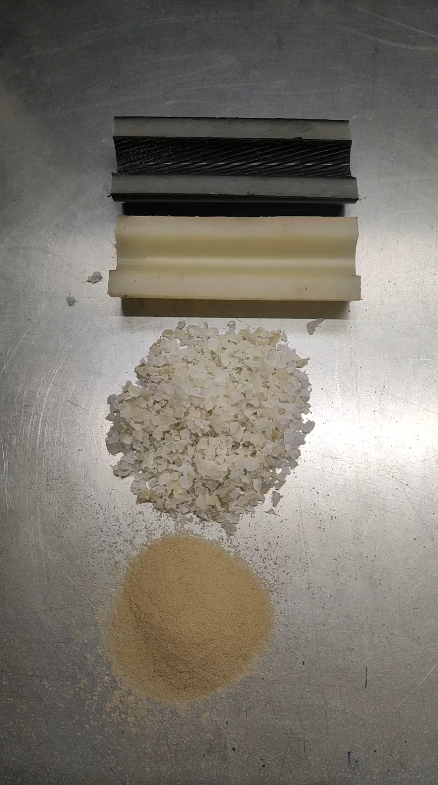
Полиэтиленовые воски INNOWAX 200B и INNOWAX 200G
Полиэтиленовые воски INNOWAX 200В и 200G являются низкомолекулярными гомополимерами полиэтилена полученными методом высокотемпературной деструкции.
При производстве данных продуктов применяются вторичные полиэтилены (кабельная изоляция)
Постоянство сырья (кабельная изоляция) позволяет обеспечить высокую стабильность технических показателей полиэтиленовых восков INNOWAX 200В и 200G
Применение вторичных полиэтиленов в качестве сырья позволяет обеспечить конкурентоспособную цену продукта

Slide 3
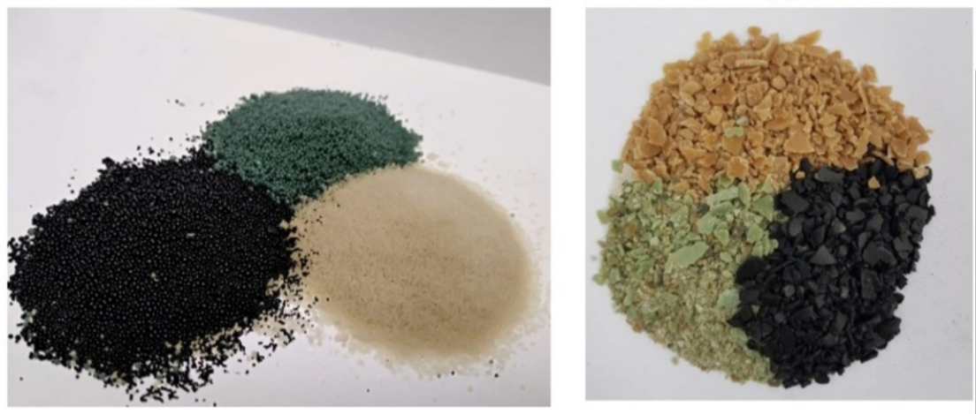
Форма выпуска продуктов
Гранула 0,5-2 мм | Чешуя 0,5-4 мм

Slide 4
Технические характеристики продуктов
Характеристики | INNOWAX 200G | INNOWAX 200G
Динамическая вязкость при 140⁰C, мПа*сек | 200-300 | 200-300
Температура каплепадения, ⁰C | 103-108 | 103-108
Температура плавления, ⁰C | 101-106 | 101-106
Пенетрация при 25⁰C, 10⁻¹мм | менее 5 | менее 5
Плотность при 25⁰C, г/см³ | 0,910 - 0,930 | 0,910 - 0,930
Внешний вид | Порошок (микрогранула)/ Чешуйки произвольной формы | Порошок (микрогранула)/ Чешуйки произвольной формы
Цвет | Золотистый | Черный

Slide 5
Применение продуктов для черных мастербатчей
Полиэтиленовые воски INNOWAX 200B и INNOWAX 200G идеально подходят для производства черных мастербатчей:
Отсутствие влияния на цвет черного мастербатча
Отличное диспергирование черного красителя в полимерной матрице черного мастербатча
В составе отсутствуют низкомолекулярные полиолефины (полностью пожаро- и взрыво-безопасен при переработке)
Постоянство характеристик воска дает постоянство технологического процесса производства мастербатча
Минимальная цена

